Slide 1
Example Presentation
Sira Nokyoongtong gumaraa@gmail.com

Slide 2
Example Slide
สไลด์ตัวอย่างให้ดูที่
/general/presentation_template.odp

Slide 3
หัวเรื่องและข้อความเปล่า
การแนบหัวเรื่อง และข้อความเปล่า เป็นการสร้างหน้าสไลด์เปล่า โดยมีเพียงหัวเรื่องของหน้าสไลด์นั้นๆ ประกอบกับข้อความจำนวนหนึ่ง เหมาะสำหรับหน้าสไลด์ที่ไม่สามารถอธิบายแทนด้วยภาพได้
อย่างไรก็ดี การใช้สไลด์แบบไม่ประกอบภาพนี้ ไม่ควรใส่ข้อความมากจนเกินไปโดยไม่จำเป็น ควรใส่เพียงข้อความไม่ยาวนัก และใช้วิธีอธิบายด้วยการพูดแทน

Slide 4
Two Column
แถวซ้ายหนึ่ง
แถวซ้ายสอง
  แถวซ้ายสองจุดหนึ่ง
  แถวซ้ายสองจุดสอง
    แถวซ้ายสองจุดสองจุดหนึ่ง
      แถวซ้ายสองจุดสองจุดหนึ่งจุดหนึ่ง
แถวขวาหนึ่ง
แถวขวาสอง
  แถวขวาสองจุดหนึ่ง
  แถวขวาสองจุดสอง
    แถวขวาสองจุดสองจุดหนึ่ง
      แถวขวาสองจุดสองจุดหนึ่งจุดหนึ่ง
แถวขวาสาม

Slide 5
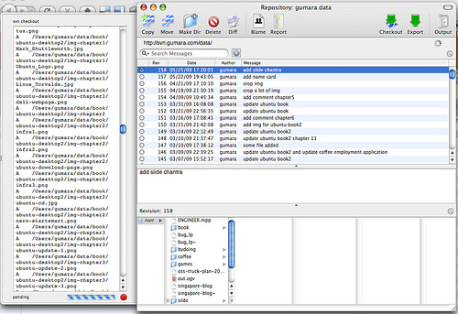
การแนบภาพประกอบรายการ
แถวซ้ายหนึ่ง
แถวซ้ายสอง
  แถวซ้ายสองจุดหนึ่ง
  แถวซ้ายสองจุดสอง
    แถวซ้ายสองจุดสองจุดหนึ่ง
      แถวซ้ายสองจุดสองจุดหนึ่งจุดหนึ่ง

